Slide 1
ADABIYOT
6 - sinf
Mavzu: Muhammadsharif Gulxaniy hayoti va ijodi

Slide 2
Hassos shoir
Muhammadsharif Gulxaniy
XVIII asr oxiri – XIX asrning 20-yillarida
Qo‘qonda yashab ijod qilgan
mashhur masalnavis adibdir.
Gulxaniy
Jur’at

Slide 3
Adabiy merosi
O‘zbek va tojik tillaridagi 12 g‘azali;
Qo‘qon xoni Amir Umarxonga bag‘ishlangan 1 qasidasi;
“Zarbulmasal” asari yetib kelgan.

Slide 4
G‘azallari
“Ey, to‘ti”
“Lola ko‘ksidek bag‘rim…”
“Bideh” , “Barmog‘im”

Slide 5
Mashhur asari
400
Maqol
Matal
Naql
“Masallar yig‘indisi”
masal
Zarb
15

Slide 6
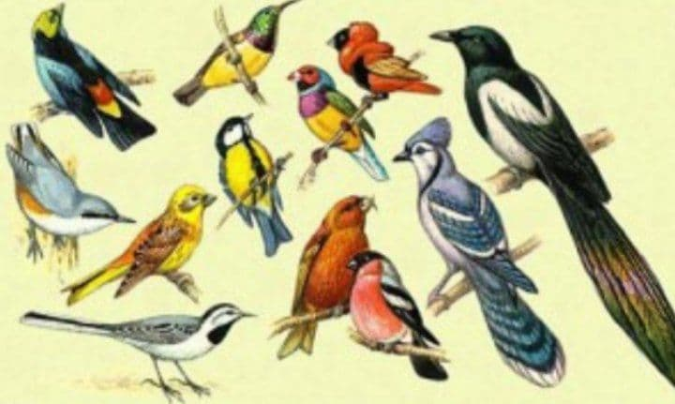
Asar haqida…

Slide 7
Asar haqida
“Holo, bu turg‘onlaring
navola* do‘stlari, piyola
hariflari*, taom yemakka
hozir, maslahatga aqli
qosir*”.
Navola – in’om; taom.
Piyola hariflari – ulfatchilik do‘stlari
Qosir – qisqa; ojiz.

Slide 8
Yapaloqqush bilan Boyqush asardagi
markaziy qahramonlardir. Asarning sujeti
ana shu timsollarning o‘zaro quda-anda
bo‘lishiga bog‘liq voqealar asosida rivojlanadi.
Yapaloqqush – bir qadar davlatmand kimsa
timsoli. U o‘zidan ham sarmoyaliroq, taniqliroq kishi bilan
quda bo‘lishni orzu qiladi. O‘zidan balandlarga intilgani
uchun ham o‘g‘liga Kulonkir sulton deb ism qo‘yadi,
Boyqush bilan quda bo‘lishga urinadi. Hikoya ichida hikoya
tarzida davom etadi…

Slide 9
Masal nima?
Masal –majoziy xarakterdagi qisqa hikoyacha bo‘lib, nasriy yoki she’riy shaklda yoziladi.

Slide 10
“Kabutar bilan zog‘ “ masali

Slide 11
Mustaqil bajarish uchun topshiriq:
“Maymun bilan najjor” va “Tuya bilan bo‘taloq” masalini lug‘atlar yordamida o‘qing.

Slide 12
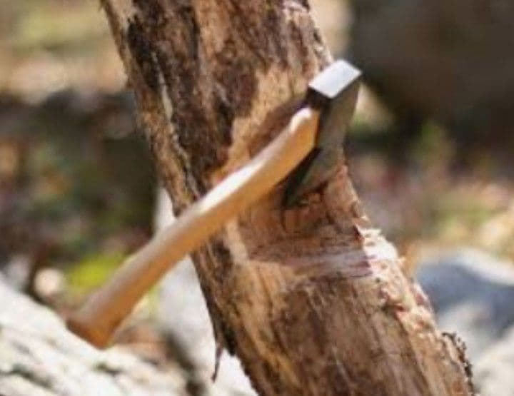
“Maymun bilan najjor” masali
Duradgor

Slide 13
Ustoz ko‘rmagan shogird…
har maqomga yo‘rg‘alar

